Slide 1

2
Enfoque SAP Clean Core

Slide 2


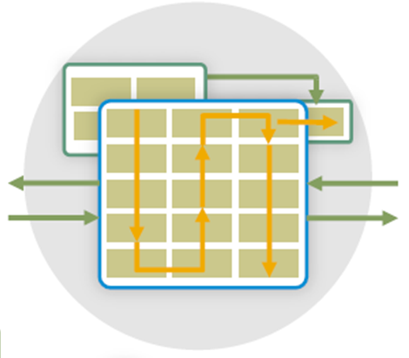




Componentes claves de una Organización (Core)
Stack del SoftWare
Operaciones
El software de ERP estandarizado en uso en su última versión disponible.
Control continuo y monitoreo de las actividades de gestión de la infraestructura tecnológica del Sistema.
Extensibilidad
Datos
Funcionalidad añadida al software estándar, que lo amplía para dar respuesta a necesidades organizativas no cubiertas por el estándar.
Información en el sistema (datos de configuración, datos maestros y datos transaccionales).
Integraciones
Procesos
Comunicación entre las extensiones y la solución estándar, así como comunicación entre soluciones.
La serie de acciones o pasos realizados dentro de su sistema que cubren la experiencia de extremo a extremo (E2E) de la entrega de un resultado.

Slide 3
Criterios para “Clean Core”
Stack del SoftWare
Próximo a la última versión
Próximo a los últimos “Feature Pack Stack (FPS) y Support Pack Stack (SPS)
Solución de Partner de SAP que sigue lineamientos de “Clean Core
Extensibilidad
Extensiones estables para “Upgrade” bajo el modelo de extensibilidad SAP
Solamente extensiones activamente usadas y bien documentadas
Adhesión a estándares de calidad y mejores prácticas de código
No se duplica la funcionalidad de SAP
Integraciones
Interfaces estables para “Upgrade”
Capacidades apropiadas de monitoreo y resolución de errores
Usadas y relevantes
Datos
Completos
Correctos
Usados y relevantes
Procesos
Procesos que no sean inconsistentes y tampoco ineficientes
Apalancamiento sobre los procesos recomendados de “SAP Best Practices”
Operaciones
Las Operaciones diarias son planificadas y ejecutadas regularmente para mantenerlas alineadas con los lineamientos anteriores (Integraciones, Datos, etc.)
Recepción de información continua de eventos del Ciclo de vida de productos como los “Upgrade” periódicos
Alineación con las ventanas de mantenimiento pre-aprobadas

Slide 4
3
Extensibilidad de SAP S/4HANA

Slide 5


Guía general para Extensibilidad de SAP S/4HANA
Adaptar objetos estándar de S/4HANA e Interfaces de Usuario
Construir objetos e Interfaces propias sobre SAP S/4HANA
Exponer objetos de SAP S/4HANA como API personalizada
Automatizar procesos a través de Sistema
Back-end
Construir Aplicaciones Web y móviles
Desarrollar Aplicaciones de Negocio y Servicios
Crear Aplicaciones Multi-Tenant SaaS
Crear LOB a través de extensiones
In-App
Escenarios
SAP Build Apps
CAP (Java y JavaScript)
Herramientas para Usuarios Claves
ABAP Cloud
(Steampunk embebido)
SAP Build Automation
Mobile
Services
RAP / ABAP Cloud
Building Blocks
UI5 y SAP Fiori Elements
API SAP S/4HANA
Personalizada
API de la Solución
Runtime (Cloud Foundry o Kyma)
SAP S/4HANA
SAP Business Technollogy
Soluciones LoB

Slide 6
Escenarios de Desarrollo para Extender SAP S/4HANA
Extensibilidad de Usuario Clave (Key User Extensibility) | Extensibilidad de Desarrollador (Developer Extensibility) | Extensiones desacopladas Side-by-Side Extension
Escenario | Extensiones realizadas sin o poco código sobre productos SAP | Extensiones complejas y aplicaciones estrechamente acopladas | Extensiones y aplicaciones desacopladas
Entorno objetivo | Integración total con Stack de SAP S/4HANA |  | SAP Business Technology Platform
Casos de Uso | Adaptar formato de campos en Interfaz de Usuario, Formularios y plantillas de correos electrónicos Agregar campos personalizados Exponer datos a través de Vistas CDS Personalizar Analíticas a través de Vistas CDS Personalizar Objetos de Negocio Personalizar de Lógica de Negocio usando BADIs Desarrollar Interfaces de Usuario personalizadas | Basado en ABAP Diseñar y desarrollar aplicaciones Extender soluciones de SAP S/4HANA Implementar extensiones de Partners de SAP | Desarrollar: Aplicaciones simples o multitenant En entornos ABAP y Non-ABAP (Java o Node.js) Aplicaciones orientadas a Grupos específicos
Rol | Usuario Clave (experto) | Desarrollador ABAP | Desarrollador / Desarrollador ABAP
Beneficios | Gestionado y completamente integrado con SAP S/4HANA Ninguna o muy pocas competencias técnicas son requeridas | Desarrollo de extensiones dentro del sistema SAP S/4HANA No se requiere acceso remoto y replicación de datos Uso y extensión de los Objetos de SAP S/4HANA liberados | Extensiones desacopladas e independientes de la operación y gestión del ciclo de vida de SAP S/4HANA.

Slide 7
Extensiones In-App
Personalización de UI
Adaptación de UI
Creación y Mantenimiento de UI
Aplicaciones analíticas personalizadas con SAP Smart Buisness (Incluyendo Analysis Path FrameWork)
Aplicaciones
SAP Fiori
estándar
Front-end
Back-end
Servicios OData
Servicios Odata de Solo-Lectura
Servicios OData
Personalización de Formularios
Personalización de Formularios de emails
Aplicaciones
(ABAP – CDS)
Aplicación
(ABAP – CDS)
Objetos de Negocio personalizados
Personalización de Campos
Lógica de Negocio (BADIs)
Tabla de Base de Datos
Tabla de Base
de Datos
Extensibilidad de Usuario Clave (In-App)
Código Estándar SAP
Tomado de https://blogs.sap.com/2023/05/01/sap-s-4hana-extensibility-options-for-clean-core-journey/

Slide 8
Herramientas para Extensiones Side-by-Side sobre SAP BTP
SAP Business Technology Platform
Desarrollo de Aplicaciones
Automatización
Integración
Datos y Analíticas
Inteligencia Artificial
Herramientas No-Code / Low-Code
SAP Build App
SAP Build Work Zone
Herramientas Pro-Code
SAP Business Application Studio
Mobil Services
SAP BTP ABAP enviroment
Document Management Services
DevOps Services
SAP Continouos Integration and Delivery
SAP Cloud Transpot Management
SAP Alert Notification Service
SAP Automation Pilot
SAP Build Process Automation
Workflow Management
Decisions and Rules
Robotic Process Automation (RPA)
Process Visibility
SAP Task Center
SAP Integration Suite
SAP Integration Suite, avanced event mesh
SAP Business Accelerator Hub
SAP HANA Cloud
SAP Analytics Cloud
SAP Datasphere
SAP Master Data Governance
SAP AI Core
SAP AI Launchpad
SAP AI Business Services

Slide 9
Selección de escenario de extensibilidad de SAP S/4HANA
Grupo Objetivo y Consumo de la extensión
Aplicaciones para consumo directo
Aplicación para personas con o sin usuario en SAP S/4HANA
Aplicaciones móviles nativa / Interfaces de libre formato
¿Solución SaaS?
Solución SaaS de un partner de SAP (Para muchos clientes, para múltiples productos “Core”, …)
Infraestructura y Operaciones
Independiente de la infraestructura y de las operaciones de SAP S/4HANA (Flexibilidad para escalar, flexibilidad en tiempos de inactividad, Data Center independiente)?
Sistema de registros y Transacciones
Extensión estrechamente acoplada
SAP S/4HANA contiene la mayoría de los datos, una pequeña cantidad de datos es agregada
Consistencia en transacciones es requerida
Habilitación de Servicios personalizados para extensibilidad Side-by-Side
Extensibilidad de Usuarios Claves o de Desarrolladores
Simple extensiones al final del proceso (Interfaz de usuario flexible, adición de campos, ..)
Casos de uso de Analiticas de usuarios claves
Escenario de Extensibilidad y Herramientas
Extensibilidad de Usuario Clave
Extensibilidad de Desarrollador
Extensibilidad Side-by-Side
Herramientas de Usuario clave basada en SAP Fiori
Herramientas de Desarrollo ABAP en Eclipse
Herramientas Java, Node.js, ABAP
Herramientas No-Code/Low-Code

Slide 10
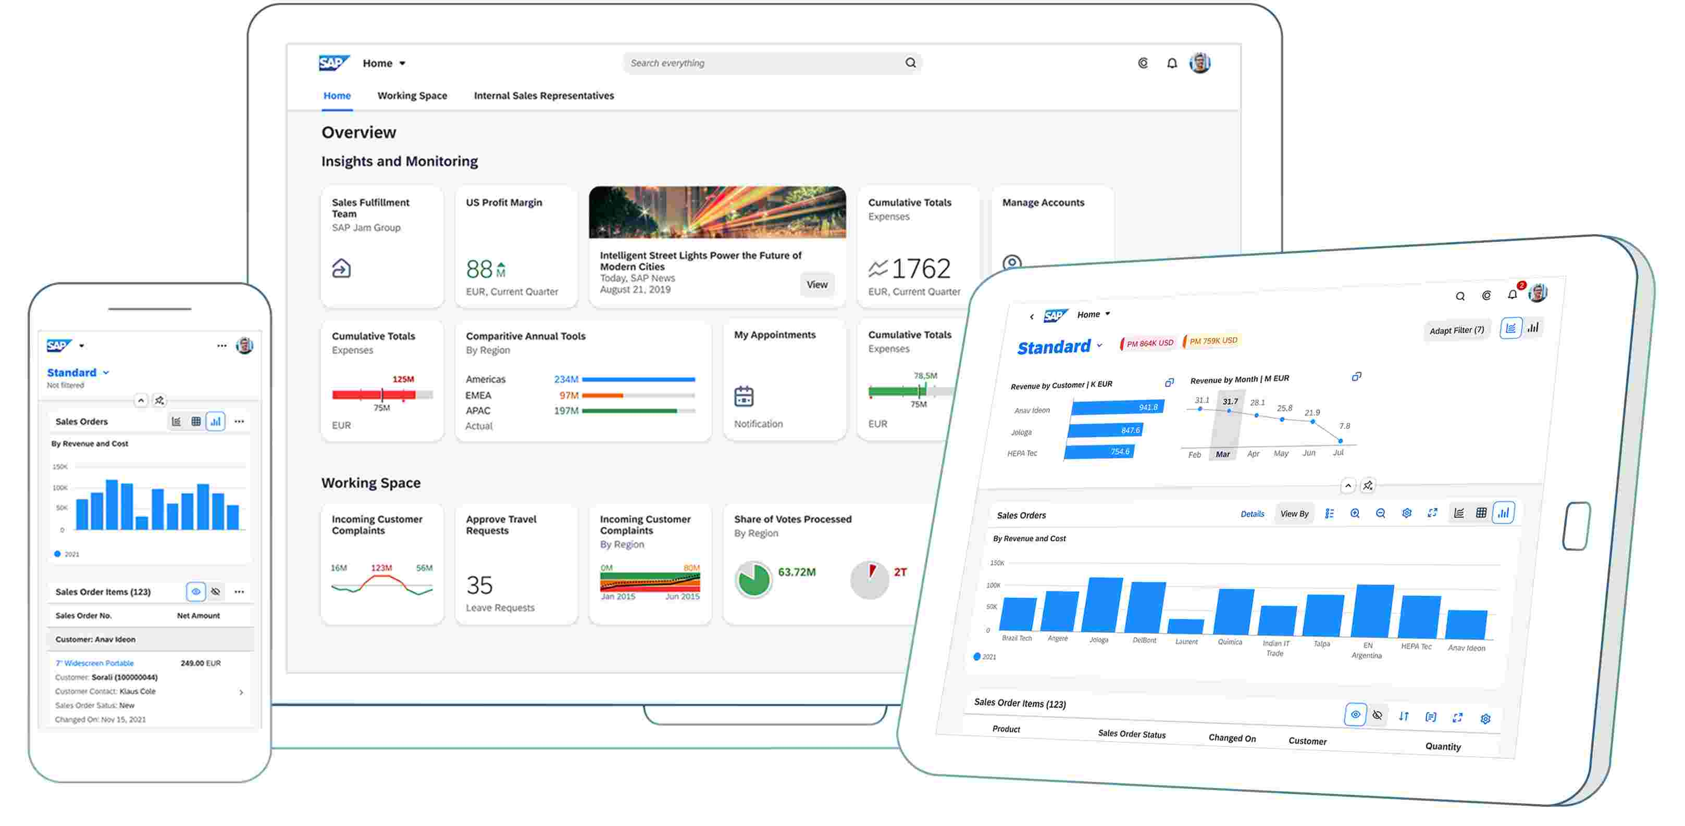

Experiencia de Usuario
Las Aplicaciones FIORI pueden desarrollarse para múltiples dispositivos. La clave es el diseño
Facilidades para diseñar y adaptar pantallas “propias” sobre la plataforma SAP S/4HANA
FIORI es la Interfaz de usuario estándar. Se proveen herramientas para personalizar las aplicaciones orientadas a usuarios Expertos.
La guía de diseño FIORI implica:
Una experiencia adecuada al rol del usuario - personalizable
Una experiencia simple - una app para cada tarea
Una experiencia coherente - la misma para todas las apps FIORI, y en todos los dispositivos
Una experiencia agradable - diseño estudiado y optimizado

Slide 11
Desarrollo en la Nube
ABAP® RESTful Application Programming Model
Soporte de desarrollo sobre SAP ABAP
Gestión del ciclo de vida de aplicaciones a través de Git
Consumo de Servicios Odata
Posibilidad de reusar código personalizado ABAP en la nube sobre SAP BTP
SAP® Cloud Application Programming Model
Soporte de desarrollo sobre Java o JavaScript (node.js)
Desarrollo de apliaciones tanto de tenant único como multi-tenant
Capacidad de comunicación basada en eventos usando las capacidades de SAP Event Mesh
Gestión de llamadas servicios REST en la definición de sistema Back-end a través de SAP Cloud SDK para Java o JavaScript

